Slide 1
过程控制仪表课程引言
过程控制仪表
主讲教师 齐世清
光电技术与仪器系
手 机： 18633594230
邮 箱：2718463084@qq.com
办公地点：科技楼5011
实验教师 宋爱娟
光电技术与仪器系
手 机：13833576083
邮 箱：23083360@qq.com
实验地点：科技楼2002

Slide 2
过程控制仪表课程引言
过程控制仪表与系统在流程工业中的应用
过程控制系统（仪表）的功能与组成
过程控制仪表课程体系
教学目标
课程实验简介

Slide 3
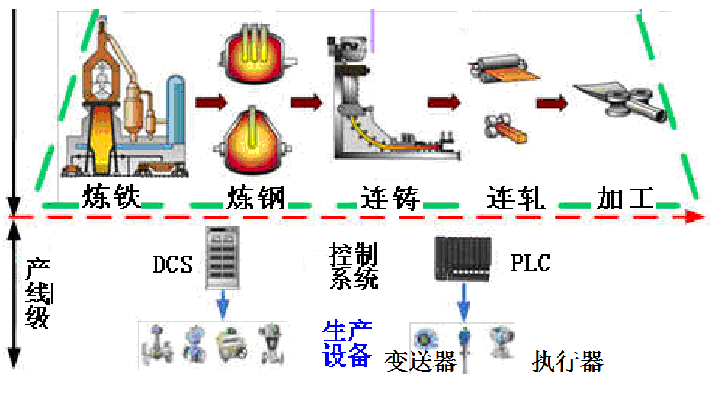
过程控制仪表课程引言
1、过程控制仪表与系统在流程工业中的应用
冶金企业生产流程

Slide 4
过程控制仪表课程引言
炉温、
炉压
测控
硅锰等
微量元素
控制
拉力、尺寸
控制
板厚、
板型
控制
为了保证产品质量，流程工业生产过程需要过程控制仪表与系统。

Slide 5
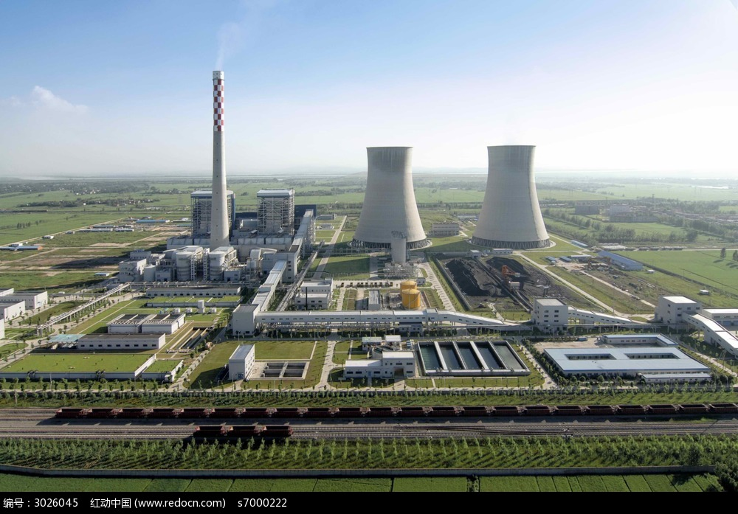
过程控制仪表课程引言
发电企业生产流程

Slide 6
过程控制仪表课程引言
发电生产流程

Slide 7
过程控制仪表课程引言
输煤系统
过程控制系统（仪表）在流程工业中的作用
煤料流量重量
控制

Slide 8
过程控制仪表课程引言
锅炉燃烧系统
锅炉炉压炉温
控制、
燃料空气流量比值控制
汽包液位控制
炉渣

Slide 9
过程控制仪表课程引言
汽轮机发电系统
过程控制系统（仪表）在流程工业中的作用
汽轮机转速
蒸汽压力、温度
控制

Slide 10
过程控制仪表课程引言
过程控制系统（仪表）在流程工业中的作用
水循环系统
循环水PH值控制
水温控制

Slide 11
过程控制仪表课程引言
2、过程控制系统（仪表）功能
对过程（流程）工业的过程量（温度、压力、流量、液位、成分），进行检测与控制，以生产出高质量的产品。
过程（流程）工业：将一种或几种原料经过物理变化和化学变化生产出产品的过程。
（冶金、化工、石油、电力、轻工、建材、制药、食品等）
3、过程控制的目的
（1）提高企业生产自动化程度，保证产品质量。
（2）节能降耗；减员增效。
（3）提高企业的经济效益。

Slide 12
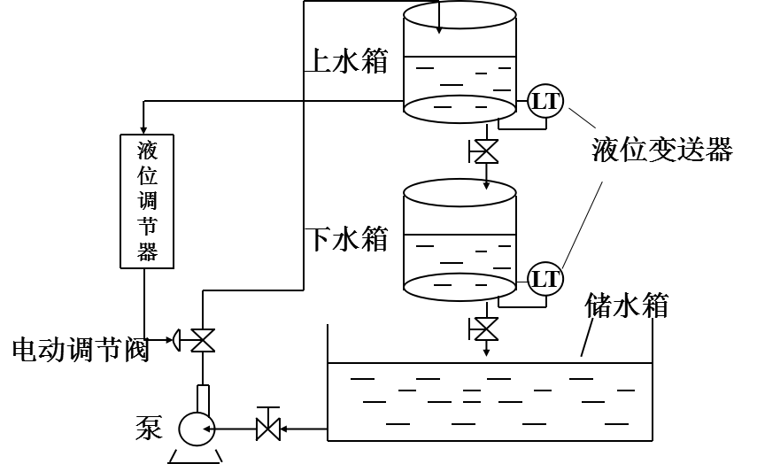
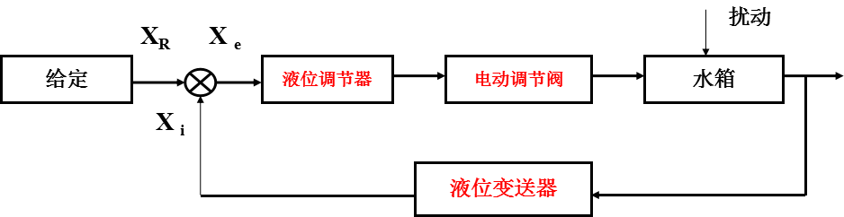
过程控制仪表课程引言
4、过程控制系统的组成结构
控制量
过程量
液位控制系统流程图
过程控制系统

Slide 13
过程控制仪表课程引言
被测量
检测系统
对象
压力传感器
信号调理
A/D
微机
输出
过程控制系统
扰动
过程量
X_{R}
X _{e}
给定
液位调节器
电动调节阀
水箱
X _{i}
液位变送器
结构上，检测系统为 系统；过程控制系统为 系统。
检测控制目标看，检测系统对被测量进行 ；过程控制系统对过程量进行 。
抗干扰能力，过程控制系统抗干扰能力要 检测系统。

Slide 14
过程控制仪表课程引言
5、过程控制仪表课程体系
组态与编程方法
功能、工作原理电路分析
系统组成
组态方法

Slide 15
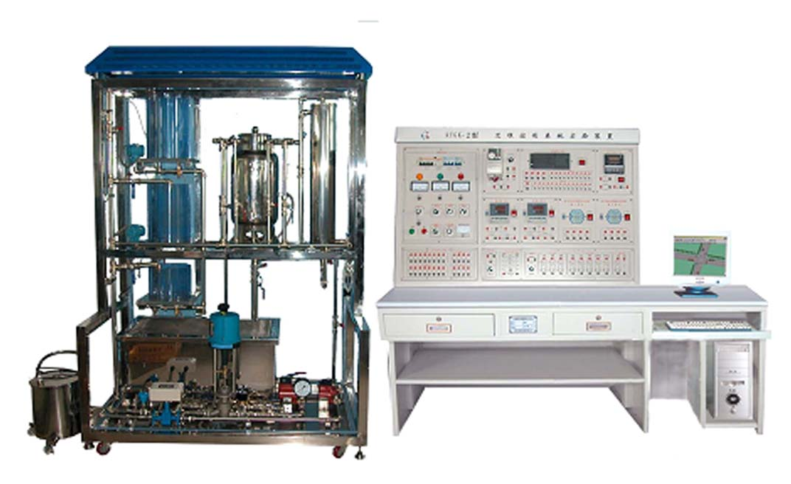
过程控制仪表课程引言
6、过程控制仪表实验
仪表4学时，系统8学时
实践教学（4学时）
上下位水箱
锅炉
换热器
控制装置及操作平台
PC机监控
变送器
上位机
执行器
循环泵
水箱
过程控制系统综合实验系统

